Slide 1
Дети с ОВЗ
и
работа с ними
в рамках ФГОС

Slide 2
При
инклюзивном обучении
в процесс
получения знаний
вовлечены все дети,
независимо от их психических,
интеллектуальных
и физических особенностей

Slide 3
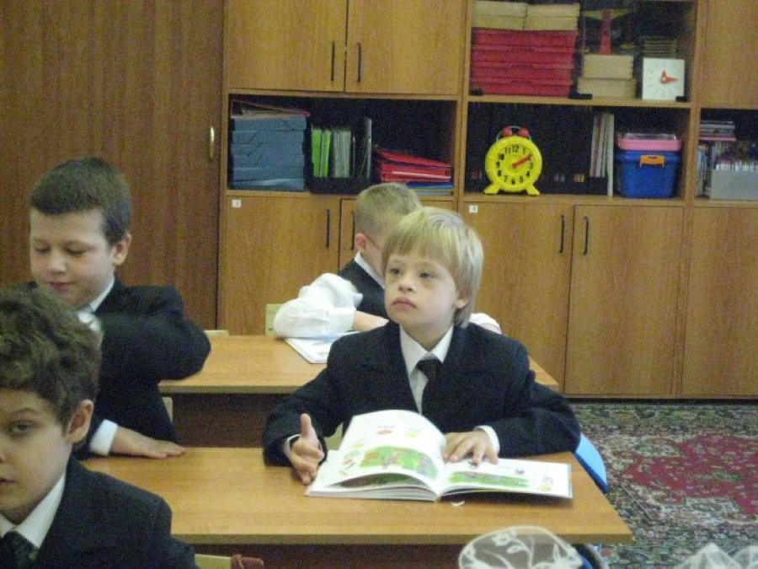
Особенность детей с ОВЗ.
(Психологические особенности)
Внимание
Особенности восприятия
Мышление
Память

Slide 4
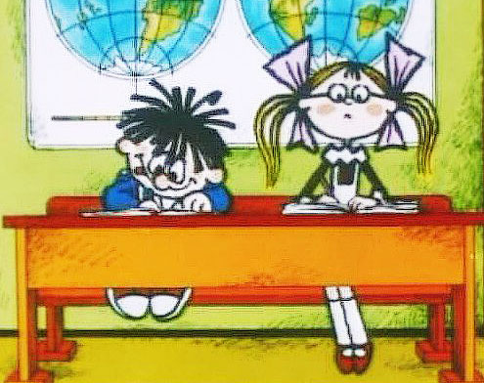
Методика работы
Индивидуальный подход
Упрощение
Дополнение
Яркий пример
Практический анализ
Сопоставление
Пошаговая работа

Slide 5
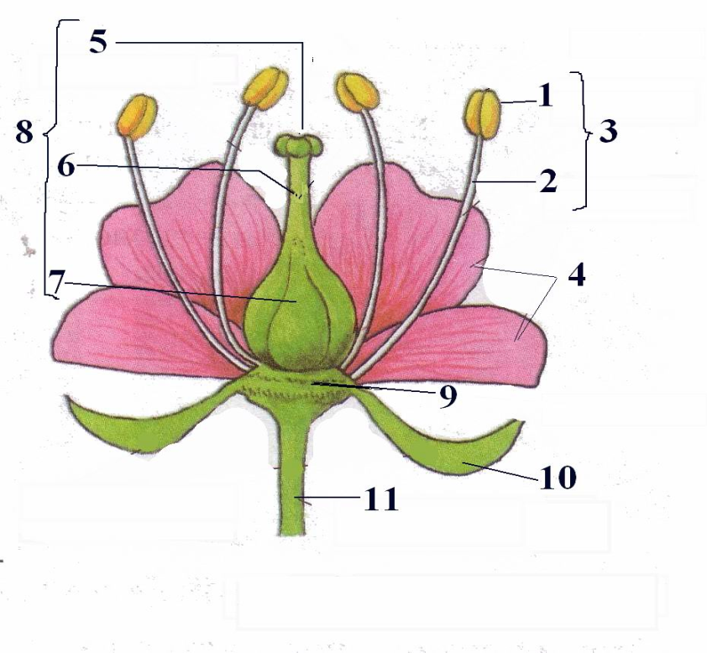
Строение цветка
Работая по тексту
найдите где расположены:
Цветоножка, цветоложе,
чашелистики.
Лепестки, тычинки, пестики,
завязь, столбик, рыльце,
Тычиночная нить. пыльник

Slide 6
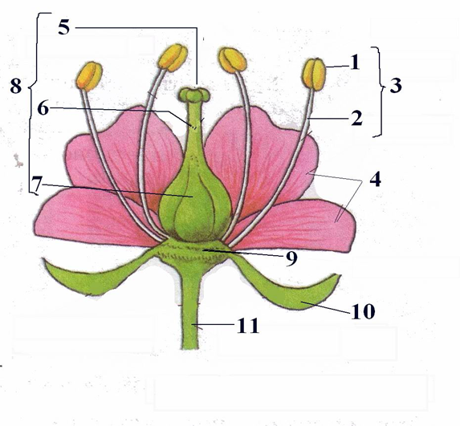
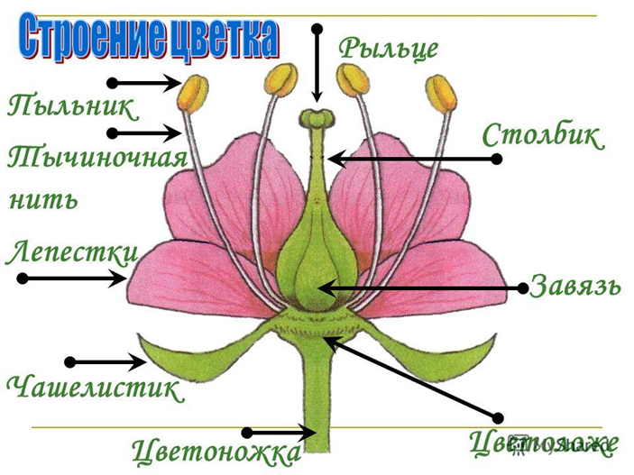
Сопоставьте рисуноки
тычинка
Пестик

Slide 7
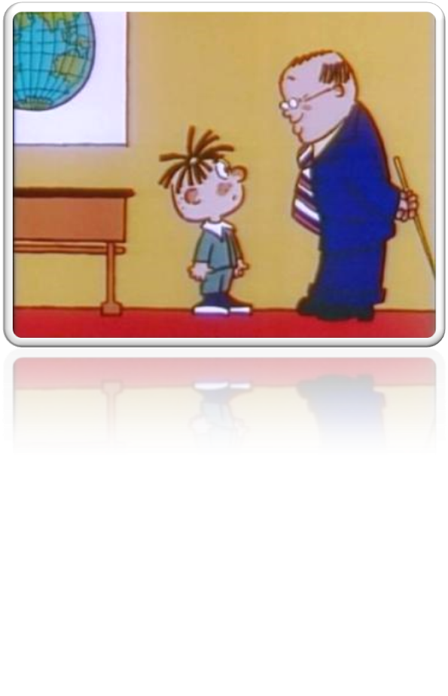
Особенности контроля знаний
Краткость задания
Точность вопроса
Однозначность вопроса
Нацеливание на ответ
Увеличение времени
на обдумывание
Критерии оценки

Slide 8
ПВариант 1
1. Опишите тип связи и кристаллической решетки в простых веществах — металлах, механизм образования связи и взаимосвязь с основными физическими свойствами металлов.
2. Щелочные металлы. Получение. Основные химические свойства подтвердите уравнениями реакций.
3. Какие реакции могут протекать при нормальных условиях: взаимодействие алюминия с водой, алюминия с соляной кислотой, бария с водой, натрия с хлором? Запишите уравнения реакций.
4. Расставьте коэффициенты в уравнении реакции методом электронного баланса или полуреакций:
Fe + HNO₃ = Fe(NO₃)₃ + N₂ + H₂O
5. Для получения хрома из оксида хрома (III) методом алюмотермии смешали 10,8 кг алюминия и 32 кг оксида хрома (III). Сколько хрома может при этом получиться?
Вариант 1 ( для детей с ОВЗ)
1. Какими характерными физическими свойствами обладают металлы, как эти свойства используются в промышленности и быту?
2. Какие способы существуют для защиты металлов от коррозии?
3. Расставьте коэффициенты в уравнении реакции: Na + H₂O = NaOH + H₂
4. В каком оксиде выше содержание железа — FeO или Fe₃O₄? Ответ подтвердите.
5. Какой объем водорода выделится при взаимодействии 2,3 г натрия с водой?

Slide 9
Подготовила учитель биологии и химии
МОБУ СОШ с.Тирлянский г.Белорецка
Республики Башкортостан
САФОНОВА ЛАРИСА ЕВГЕНЬЕВНА

Slide 10
Спасибо за внимание
Творческих успехов

